Slide 1

HOẠT ĐỘNG : LÀM QUEN VĂN HỌC
ĐỀ TÀI : ĐỌC THƠ
Bài thơ : Hoa kết trái
Giáo viên: Nguyễn Thị Kim Liên
Lứa tuổi: 24 – 36 tháng

Slide 2

NỘI DUNG CHÍNH
Hoạt động mở đầu : Cô và các con cùng hát bài hát “Hoa Kết Trái’’
Hoạt động 1: Đọc thơ, đàm thoại trích dẫn
Hoạt động 2: Dạy trẻ đọc thơ
Kết thúc hoạt động
1
2
3
4

Slide 3
HOẠT ĐỘNG 1
* Cô đọc thơ lần 1
HOA KẾT TRÁI

Slide 4
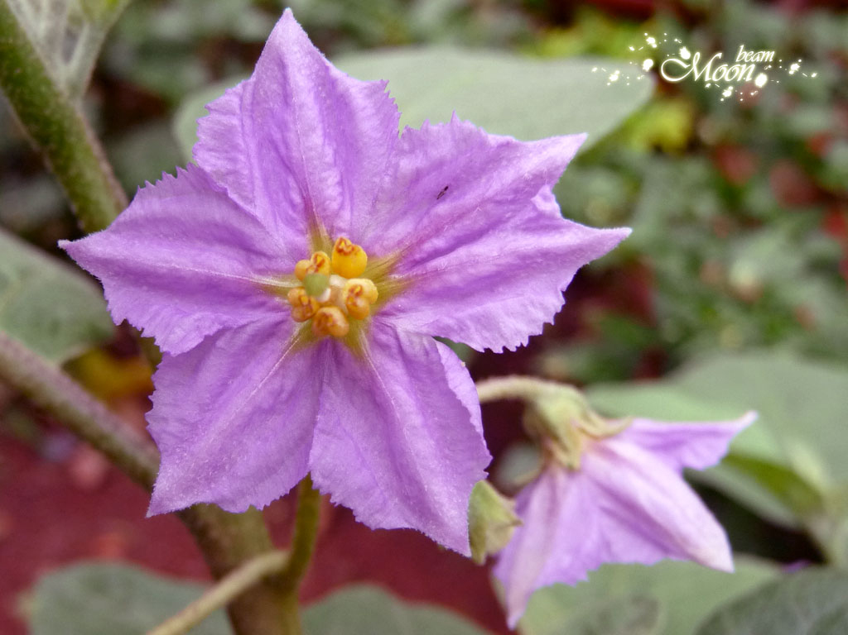
hoa cà tim tím

Slide 5
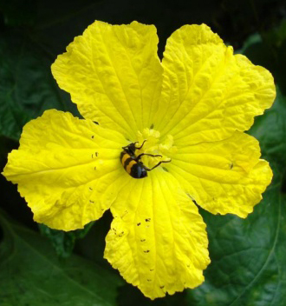
hoa mướp vàng vàng

Slide 6
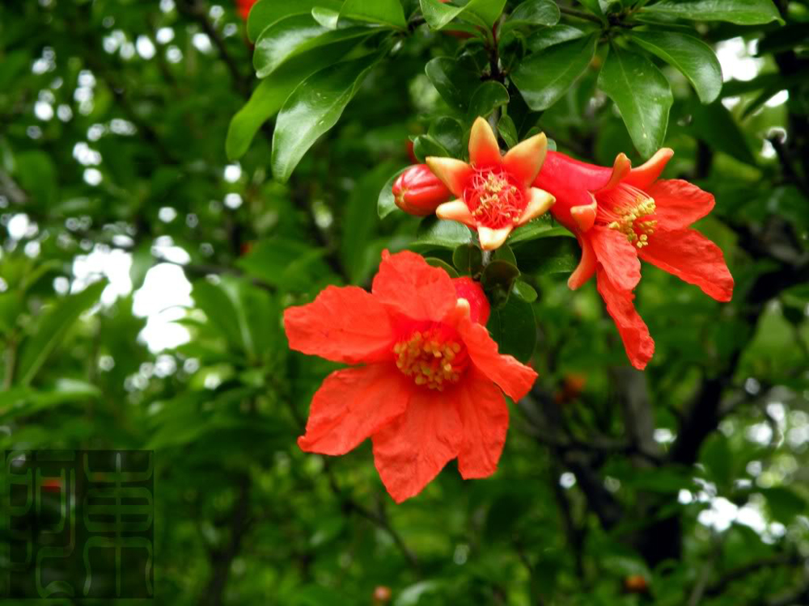
hoa lựu chói chang
đỏ như đốm lửa

Slide 7
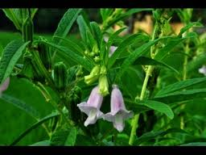
hoa vừng nho nhỏ

Slide 8
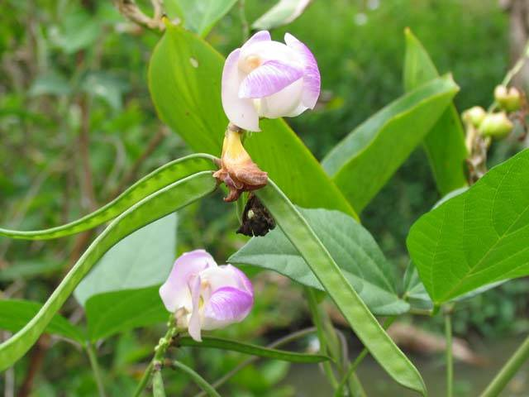
hoa đỗ xinh xinh

Slide 9
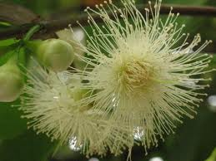
hoa mận trắng tinh
rung rinh trước gió

Slide 10
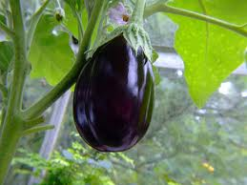
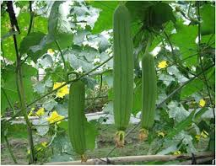
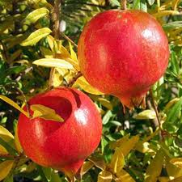

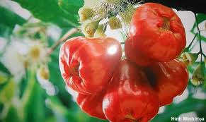
Này các bạn nhỏ đừng hái hoa tươi
hoa yêu mọi người
Nên hoa kết trái

Slide 11
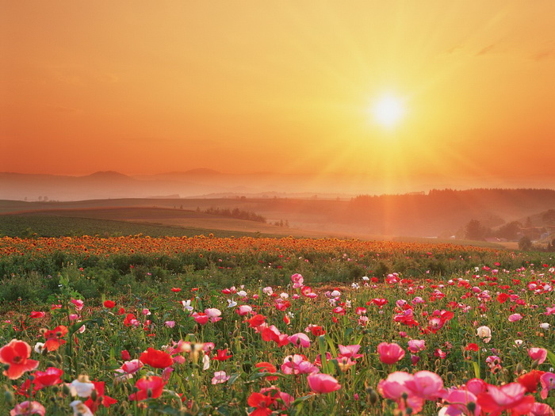
ĐÀM THOẠI

Slide 12
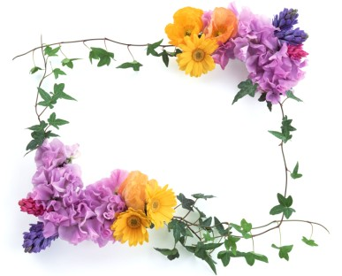
Cô vừa đọc cho các
con nghe bài thơ gì?
Do nhà thơ nào sáng tác?

Slide 13
Trong bài thơ có
những loại hoa nào?

Slide 14
Nhà thơ nhắn nhủ các
Con điều gì?vì sao hoa kết trái

Slide 15
Các con có yêu hoa không?
Yêu hoa các con phải làm
gì để chăm sóc hoa?

Slide 16



CHÚC CÁC BÉ
CHĂM NGOAN HỌC GIỎI

